Slide 1
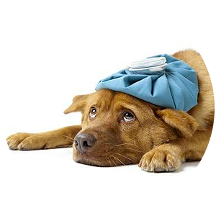
Samenvatting Toets
Gezondheid

Slide 2
Wat moet je leren voor de toets?
Les 1: Parasieten
Les 2: Vaccineren
Les 3: Bewegingsapparaat (bouw en afwijkingen)
Les 4 en 5: Erfelijkheid en gezondheid binnen rassen
Les 6: Behandeling en transport zieke dieren

Slide 3
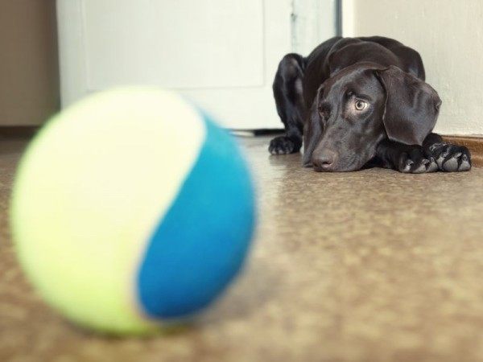
Gezondheidsonderzoek
Hoe handel je als dierverzorger?
Waar let je allemaal op?
Notes:
Naar welke parameters kijk je? Wat vertel je de dierenarts? Wat is spoed?

Slide 4
Parasieten
Gastheer / Tussengastheer
Ectoparasieten
Vlooien
Luizen
Mijten
Teken
Endoparasieten
Spoelwormen
Lintwormen

Slide 5
Vaccineren
Immuniteit
Natuurlijk en kunstmatig
Actief en passief
Verschillende vaccins
Het vaccinatieboekje
Het vaccinatie schema
Hond
Kat
Konijn

Slide 6
Bewegingsapparaat
Welke problemen zijn er aan het bewegingsapparaat?
Hoe is het bewegingsapparaat opgebouwd?

Slide 7
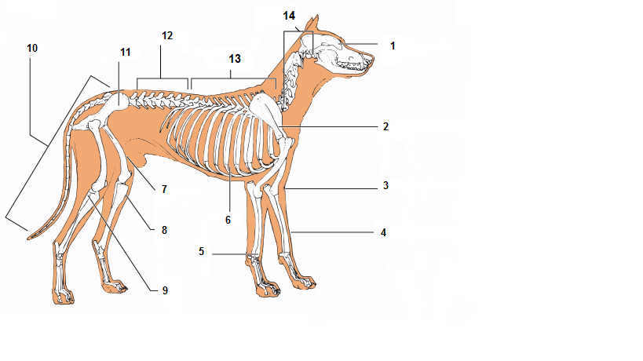
Notes:
1: schedel (schedelbeen) 2: schouderblad 3: opperarmbeen 4: spaakbeen 5: ellepijp 6: ribben 7: dijbeen 8: scheenbeen 9: kuitbeen 10: staartwervels 11: bekken (heup) 12: lendenwervel 13: borstwervel 14: halswervel

Slide 8
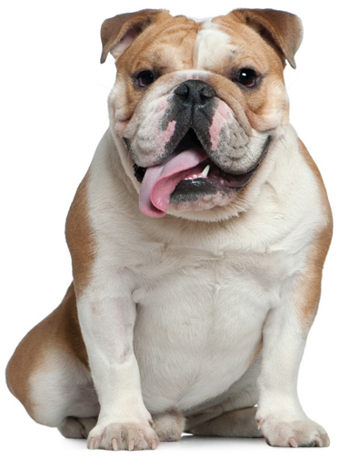
Gezondheid en rassen
Relatie fokdoel <-> gezondheid?
Algemene rasgezondheid
Fokprogramma’s
Gezondheidstesten

Slide 9
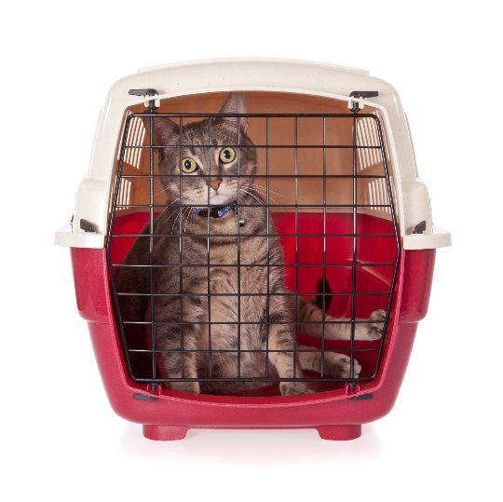
Zieke dieren en transport
Welke vragen stelt de dierenarts
Manier van toedienen medicijnen
Antibiotica
Dieren op transport

Slide 10
Feedback lessen Gezondheid
Lesinhoud
Verhouding praktijk & theorie
Wat was leuk?
Wat was niet leuk?

Slide 11
Feedback Docent
Tips en Tops

Slide 12
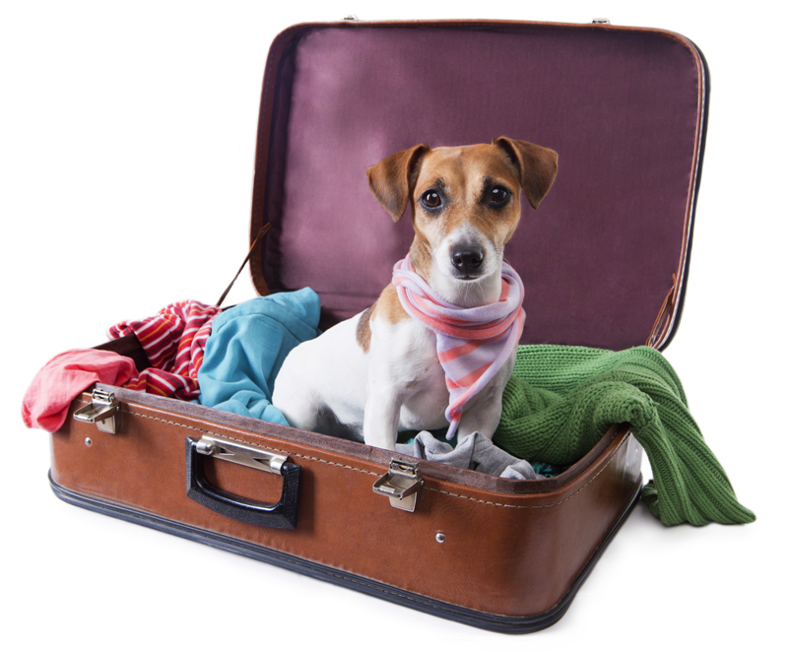
Succes met de toets!

